Slide 1
AI价投之
龙头高估值
3月28日 20:15
杨春虎
执业编号:A1120619100003
经传多赢投研总监／软件产品架构师， 北京大学金融系毕业， 从业十余年，坚持以资金推动论为研究核心，形成了以机构思路选股，游资思路跟踪的稳健投资模型。独创双龙战法，机构分析战法等软件经典战法，深受广大用户的喜爱。

Slide 2
0 1
重视业绩与分红
0 2
高估低估的区别
0 3
龙头高估滚动控盘
0 4
高估的风险管理

Slide 3
PART 01
重视业绩与分红

Slide 4
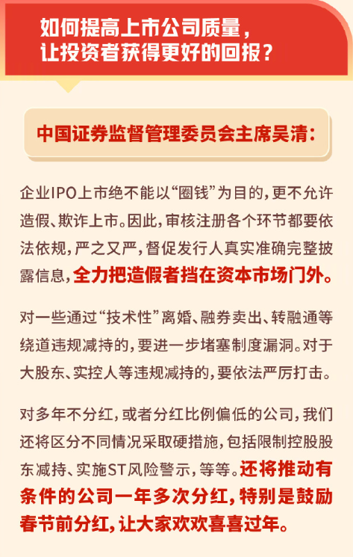
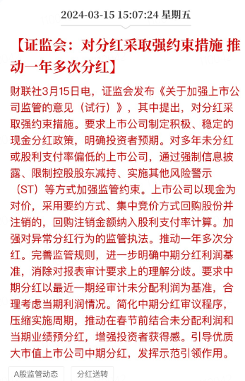
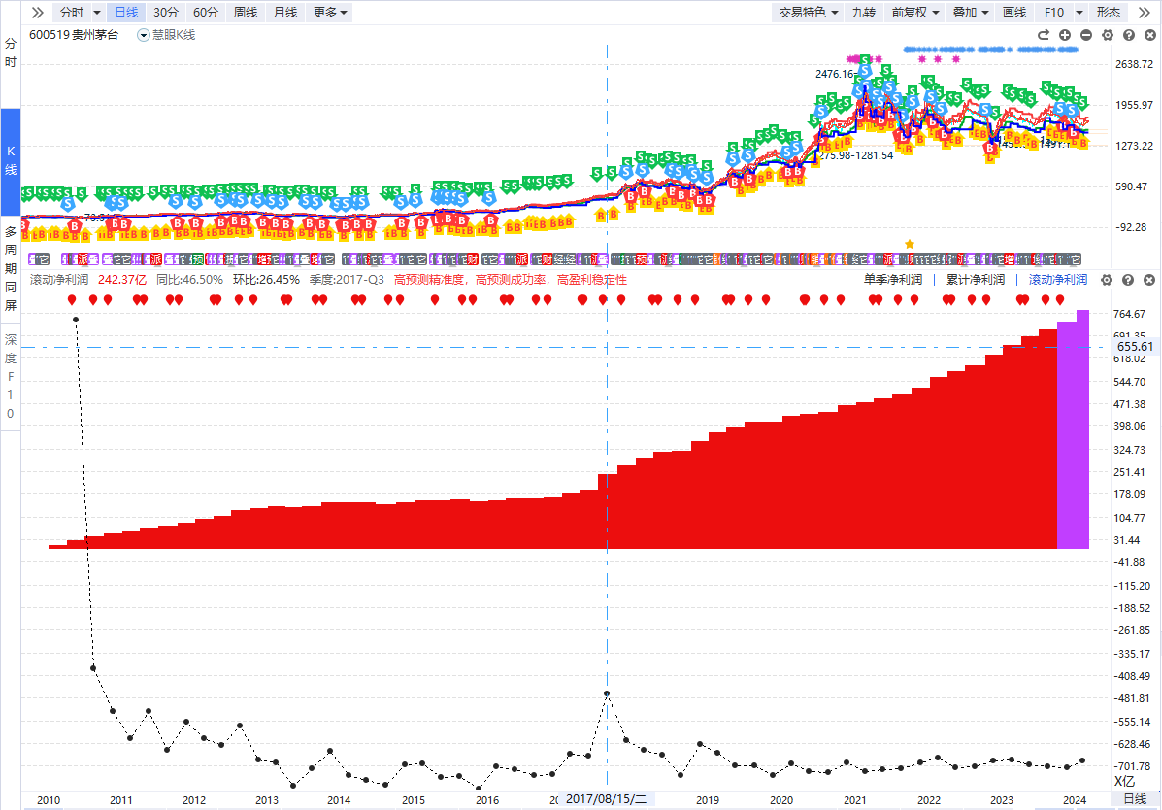
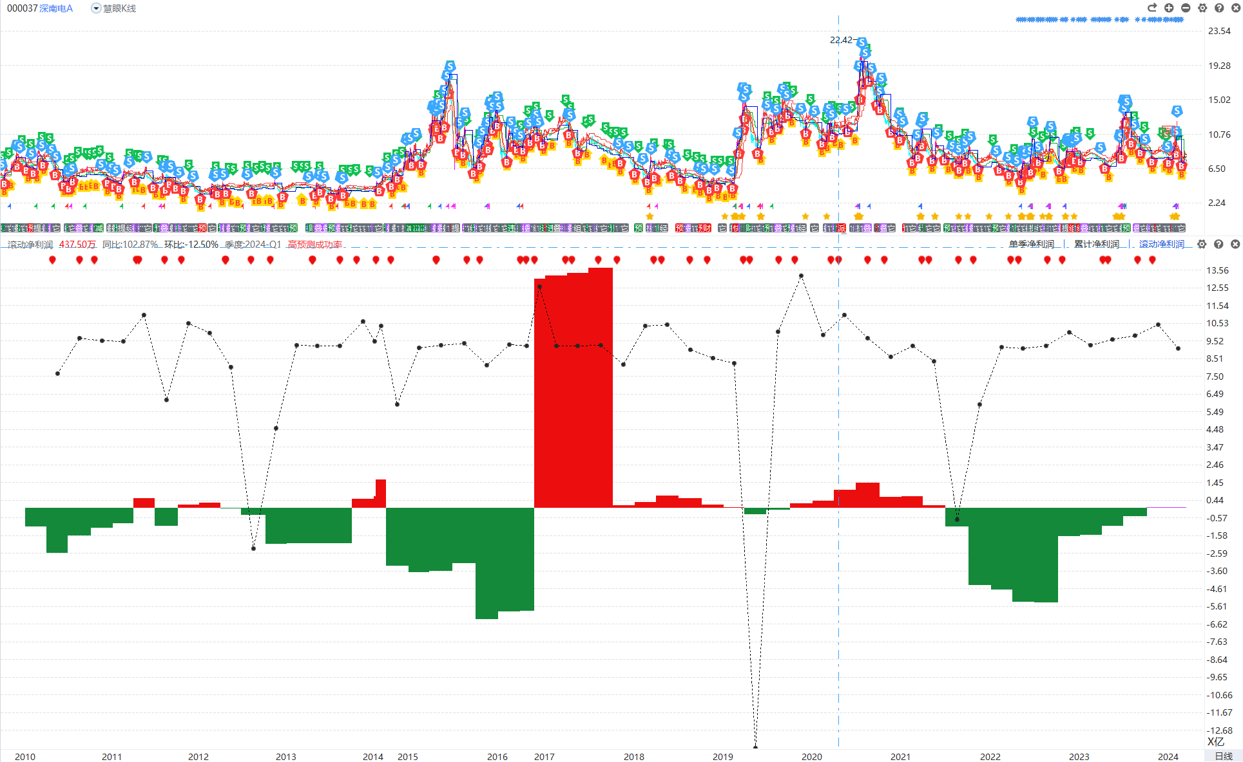
关注多分红方向
业绩稳定股价长期稳定，业绩大幅波动，股价长期大幅波动
选择大于努力，政策引导多分红，回避分不了红

Slide 5
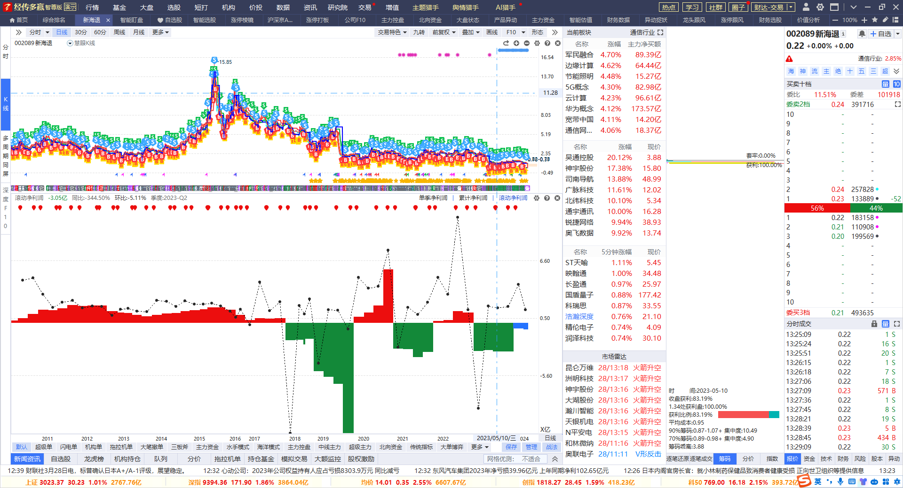
概念股的业绩特征
股价的高波动源于业绩的高波动，预期和故事成为炒作核心
故事最后，面对真实业绩，股价跟随业绩

Slide 6
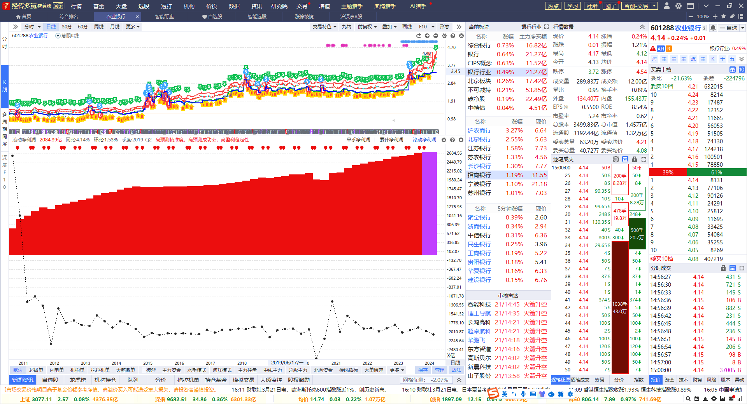
概念股的业绩特征
股价长期与业绩方向一致
龙头净利润稳定，巩固龙头地位，业绩稳定能分红

Slide 7
PART 02
高估低估的区别

Slide 8
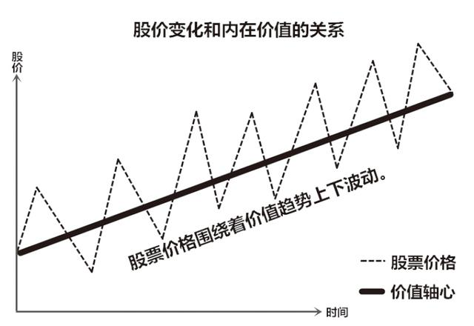
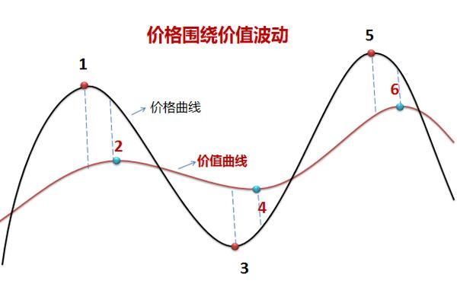
价格与业绩的关系
股价围绕价值上下波动
价值长期向上，股票价格长期趋势向上，反之向下
价值为里，价格为表，价格代表对未来价值的预期
价格与价值存在短期背离
（AI业绩-当前估值-市场风格）

Slide 9
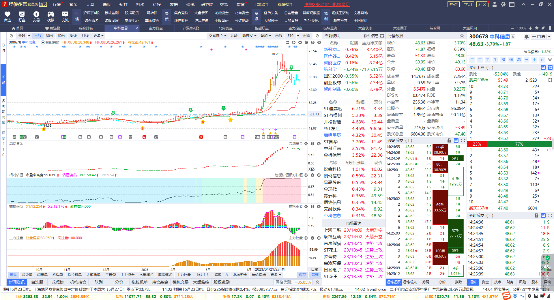
高估低估的区别
低估到高估，一波行情结束高估区域，个股进入加速上涨区域，
加速上涨警惕趋势破位，拉升出货

Slide 10
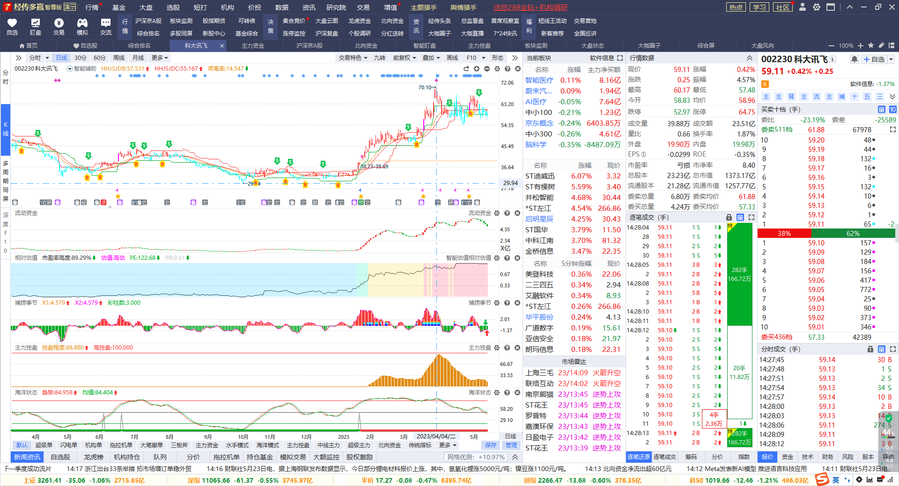
高估低估的区别
低估到高估，一波行情结束
高估区域，个股进入加速上涨区域，加速上涨警惕趋势破位，拉升出货

Slide 11
PART 03
龙头高估滚动控盘

Slide 12
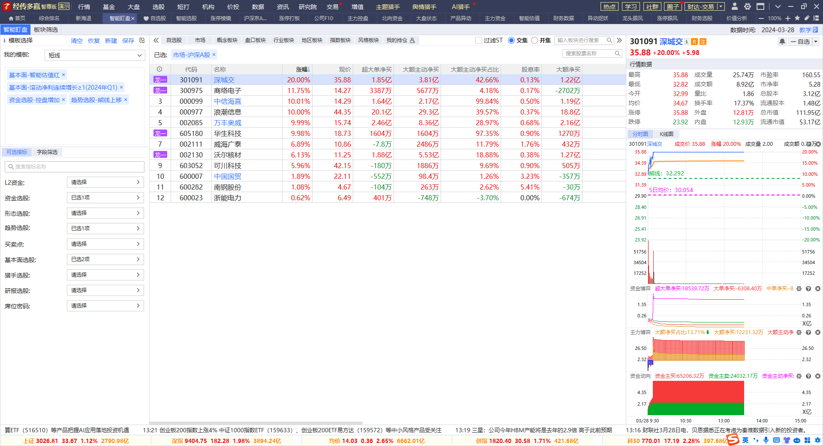
龙头高估跟控盘
高估不可怕。业绩增长，控盘增加，趋势继续
滚动控盘，高估龙头

Slide 13
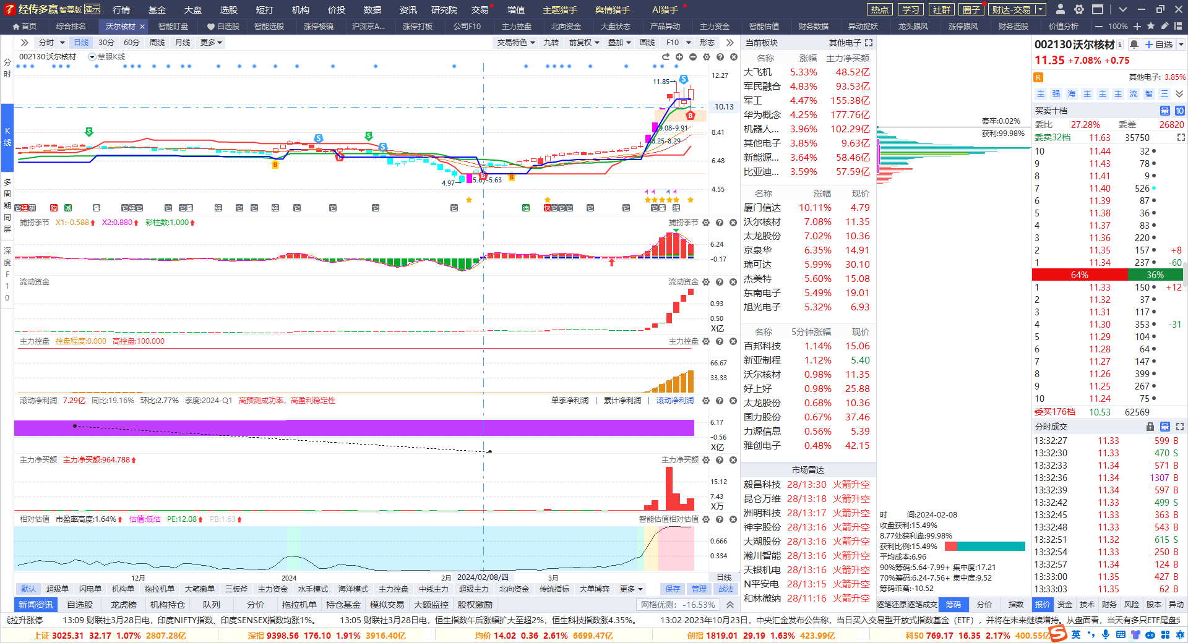
龙头高估跟控盘
业绩增加+估值红+资金流入+控盘=持续炒作阶段
熊线上移+金叉=跟踪龙头

Slide 14
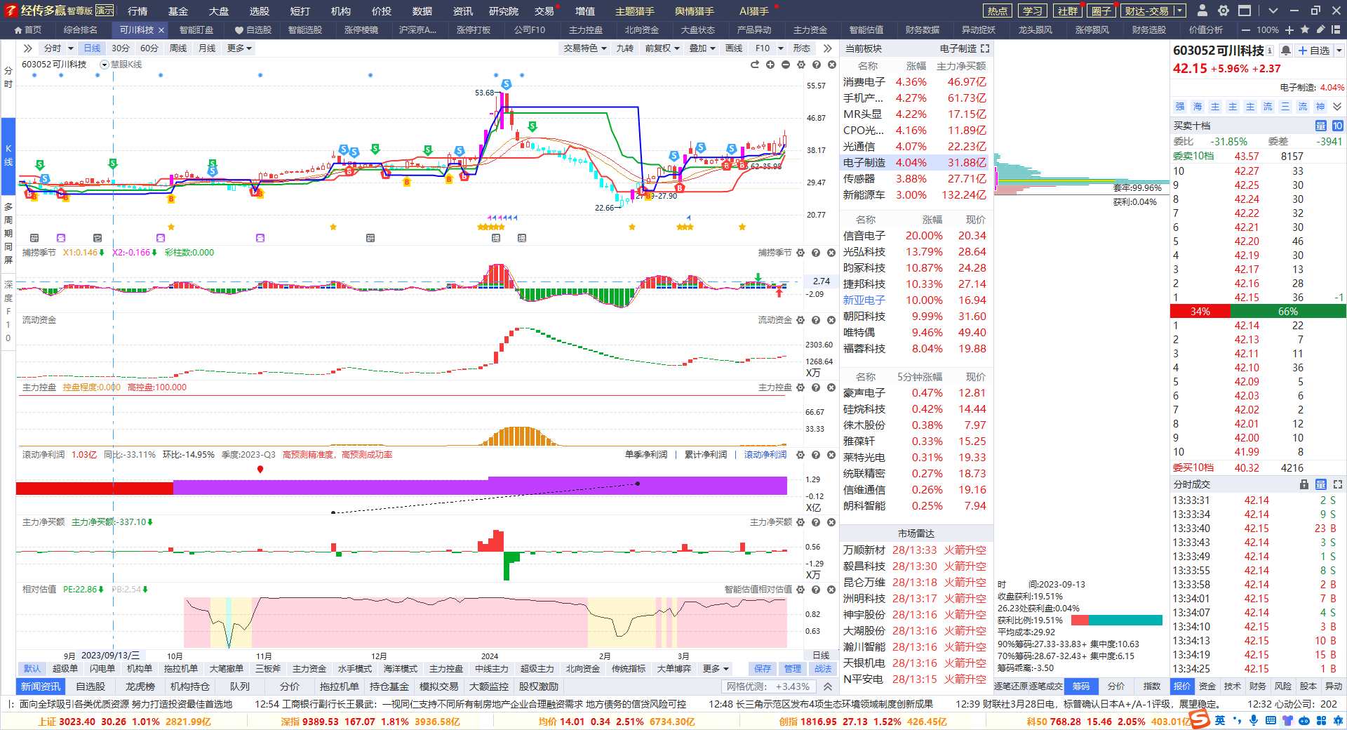
龙头高估跟控盘
业绩增加+估值红+资金流入+控盘=持续炒作阶段
熊线上移+金叉=跟踪龙头

Slide 15
PART 04
高估的风险管理

Slide 16
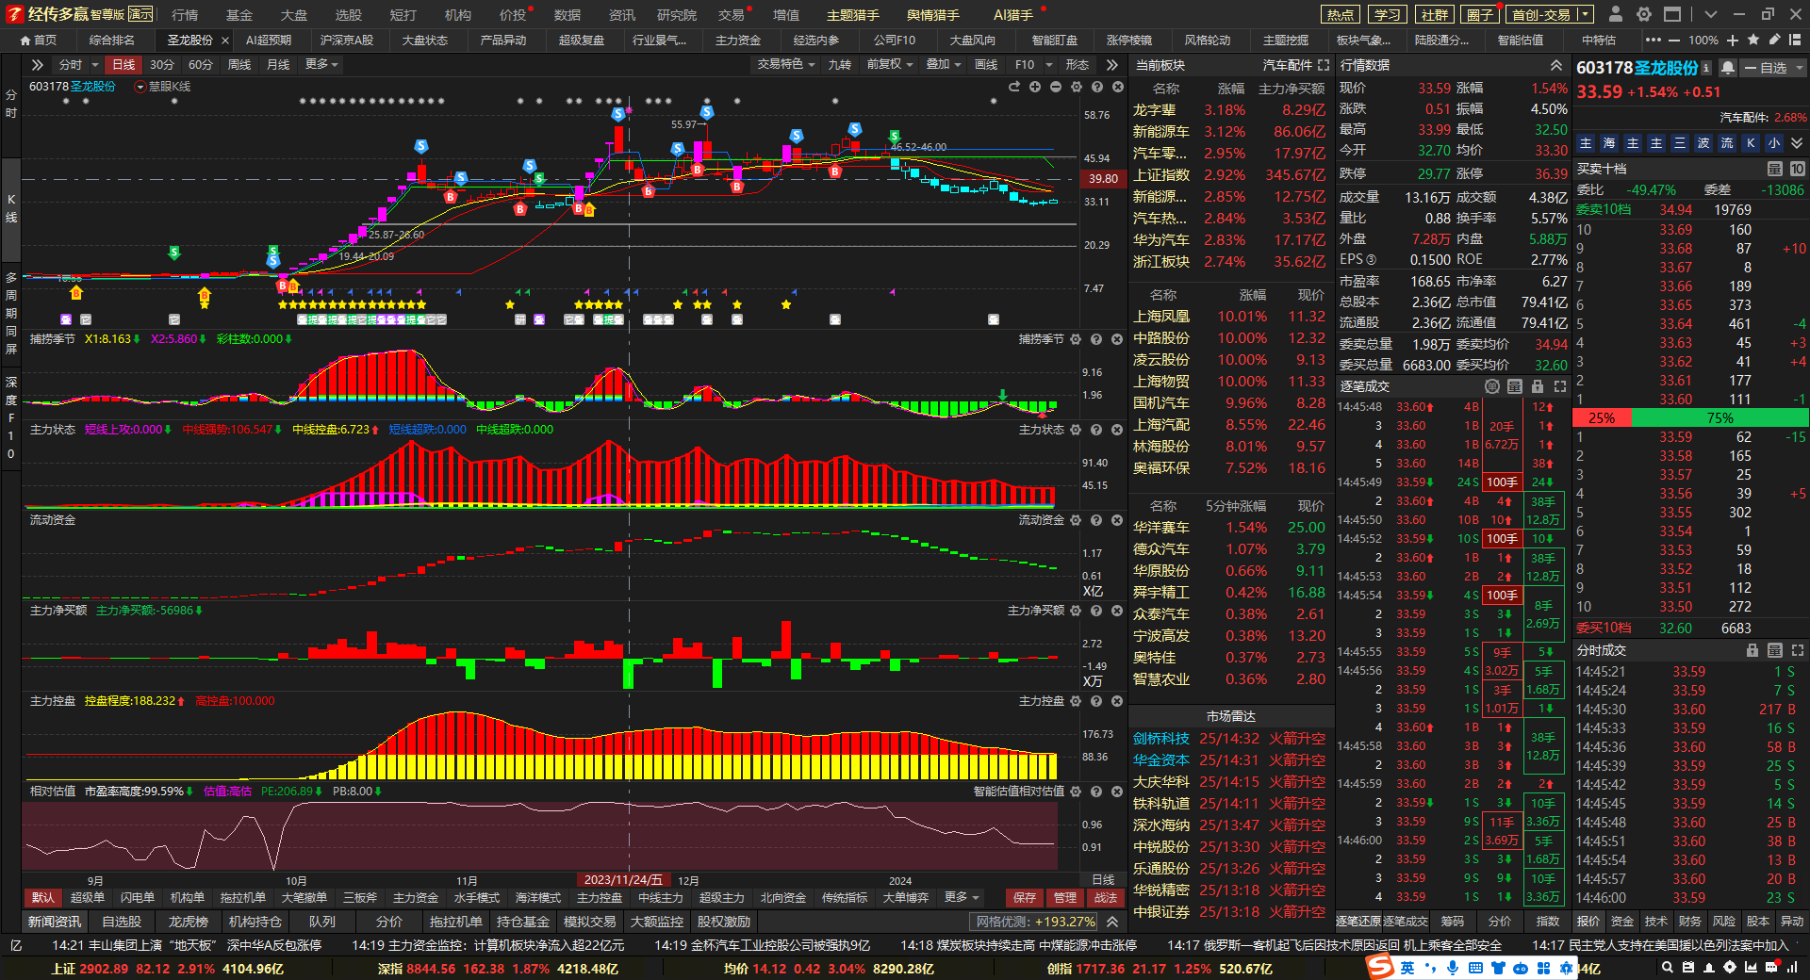
强势股的风险
绿柱破熊线，周线死叉，直接回避
牛线下移，一股不留，高估本质是拉高容易出货

Slide 17
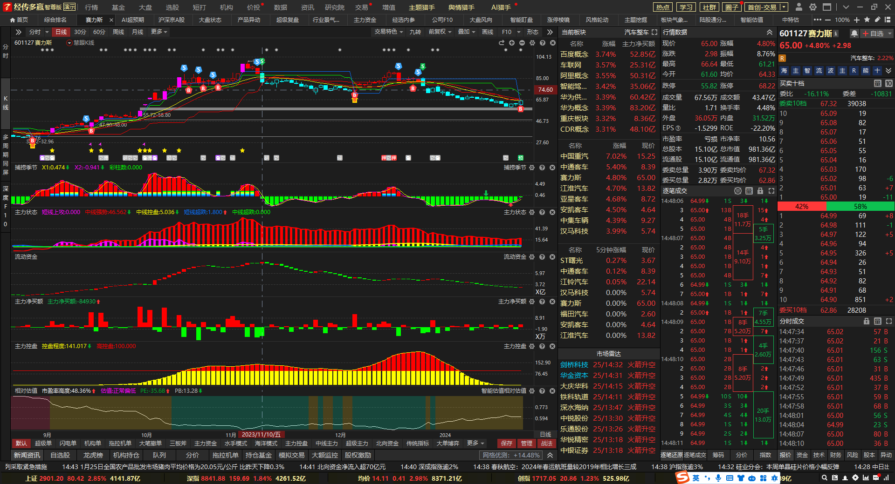
强势股的风险
绿柱破熊线，周线死叉，直接回避
牛线下移，一股不留，高估本质是拉高容易出货

Slide 18
免费到课福利—上市公司业绩披露规则
1.业绩披露形式，不同业绩报告区别（预告，快报，正式财报）
2.上市公司业绩发布时间轴
（财报关键窗口期）
4.常用的财报指标解析
读懂指标找业绩好票
3.业绩的多种类型
（利好和利空）
5.上市公司分红规则
一键筛选分红，高股息率个股！
联系服务老师回复【业绩】领取资料

